Slide 1

毕业答辩
Graduation defense

Slide 2






自我介绍
Self introduction.
项目介绍
Project introduction
能力介绍
Ability introduction
发展规划
development planning

Slide 3

SLIDE SECTION
一个真实的自己，一个不再掩藏，肆意张扬的我
# 个人介绍

Slide 4

^{我}
姓 名：王苏
民 族：汉
出生年月：1996.05.26
毕业院校：泊头职业学院
# Slide
Impressive picture and creative
slogan here
学 历：大专
籍 贯：山西省吕梁市
联系电话：18232819329
邮 箱：18232819329@163.com

Slide 5

^{前端}
一名优秀的前端开发工程师，不单单需要掌握前端必须的各种技术，
同时还要掌握其它技术，需要掌握一点后台的知识，
同时也要对网站构架有一定的了解，
这样才可以称之为一个“优秀的web前端开发工程师”。
除了技术以外，还需要一定的时间来沉淀自己。

Slide 6

^{学习}
学习这门专业已有很长一段时间了，学了些理论知识，但更多的是实践操作，在这个过程中遇到了许多困难，也积累了许多经验，很充实

Slide 7

SLIDE SECTION
Demand
了解客户需求，满足客户需求，做出符合客户需求的项目
^{需求}
# About project
毕业
项目
^{思路}
Thinking
不同的网站有着不同的想法，电商与企业门户有着明显的不同，PC端与移动端也有着较大的区别
一年半太长，只争朝夕，我要用我现在的作品来回报一年半的努力
Technology
网页的思路需要技术的加入才能实现，一个静态的网页会有基础的技术，一个动态网页的实现更需要高深的技术，后面会一一讲解
^{技术}

Slide 8

# Personal blog
个人自由表达的空间
个
人
博
客
可以了解我的一个个人信息，一年半的一个学习经历，还有未来几年的一个规划
还可以了解到我具备的技能，一些项目展示，还有与君共勉的一些话，我的一年半的心态的变化也可以看到，最后就是可以留下你的联系方式
对我的介绍程度
几乎可以完美的了解到我的所有情况，外在的一些个人信息，还有内在的一个心态变化
degree
所用到的一些技术点
用了bootstrop框架，可以适应不同屏幕的大小，能进行响应式，加入一些js和jquery动态效果，
technology

Slide 9
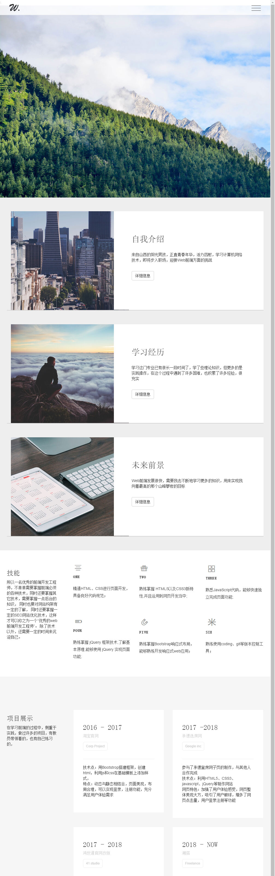
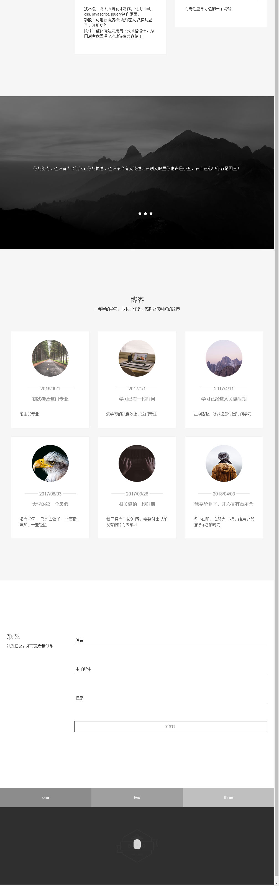
Blog
博客整体大方简洁，内容充实，具有
自我介绍，学习经历，未来规划，个人技
能，项目展示，名言警示，一年半的心态
转变以及联系方式
project

Slide 10

# Enterpriseportal
为想了解企业的提供一个平台。
北
京
鸿
世
通
企业门户就是一个联接企业内部和外部的网站，它可以为企业提供一个单一的访问企业各种信息资源的入口，企业的员工、客户、合作伙伴和供应商等等都可以通过这个门户获得个性化的信息和服务。
具备酒店预订，会议预订，租车预订的功能，
为符合用户可以响应的要求的使用了bootstrop框架，
为使用户可以浏览的更便捷，许多按钮，表单都非常的不错

Slide 11

home
page
首页导航加入链接，方便用户最快最简单的的找到需要的网页，还加入了轮播图使网页更加绚丽，下边是一些公司展会分类，还有公司简介和优秀展览，并且以用户需求入手加入了团购酒店的，最后是网页的底部是一些联系方式
introduce

Slide 12
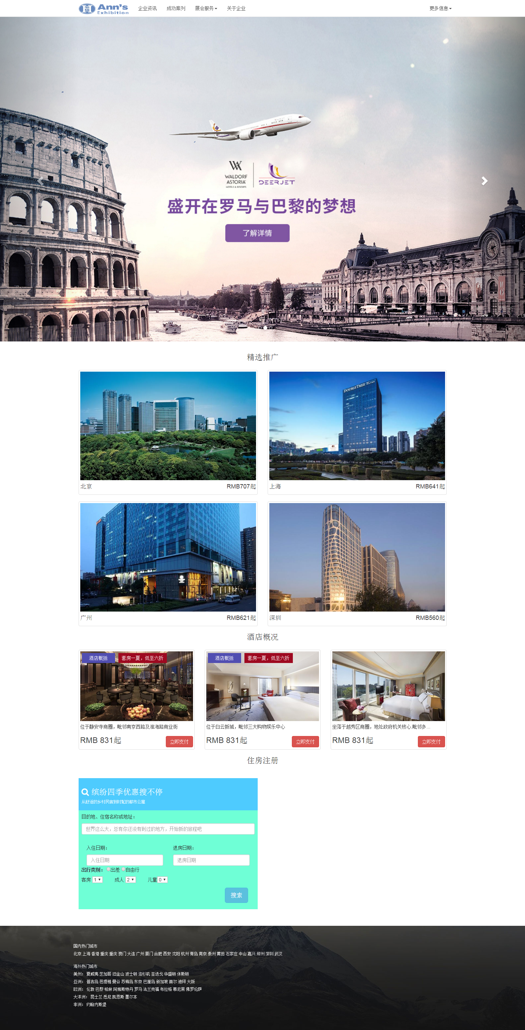
这个子页是介绍公司的附加的酒店服务，可以多样选择客户所需的住房，不同价格，不同风格，不同地点周边设施都有介绍，还有住房注册，可以方便客户在线订房，底部是一个国内国外热门城市的总览。
home
page
Hotel
exlain

Slide 13
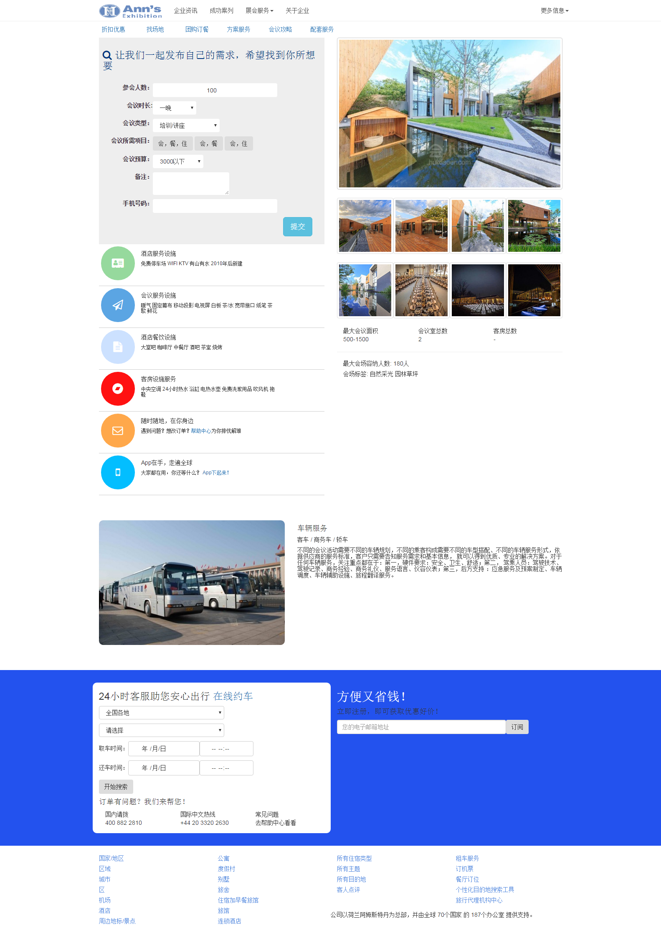
这个子页是一个关于会议预订的页面，介绍了参会地的详细信息，且以一个分类的形式介绍，接下来有一个租车预订的功能
Meeting
explain

Slide 14
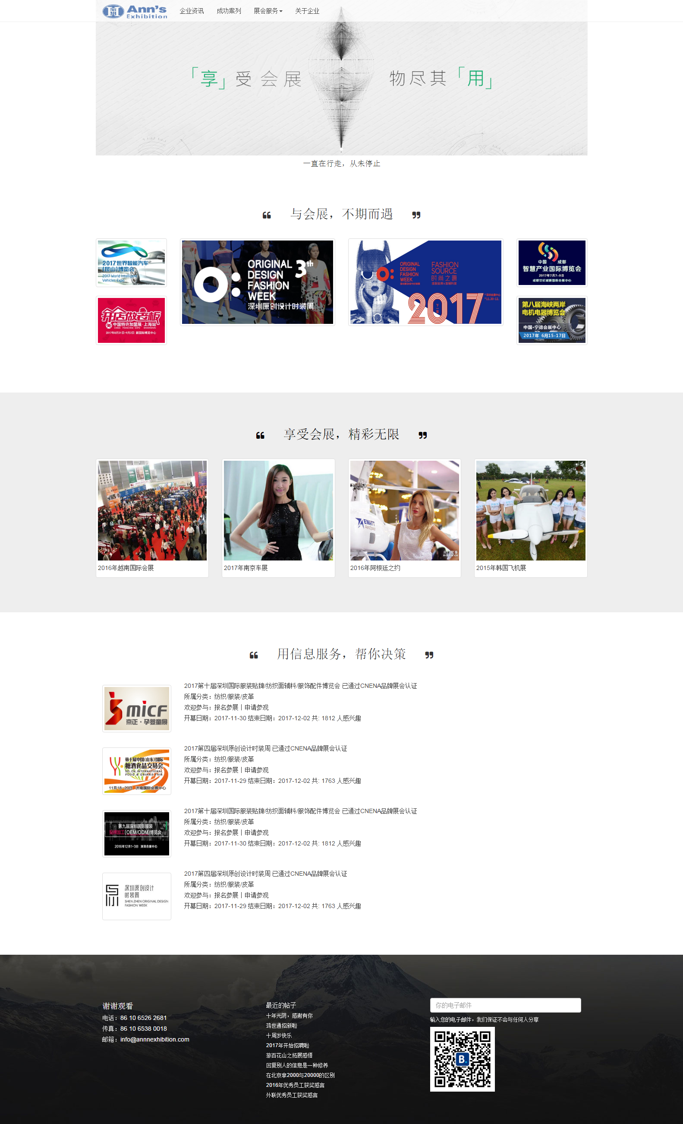
这个页面是一个公司的案例介绍，是一些经典的展会介绍，可供用户详细的了解
Exhibition
explain

Slide 15

潮搭
# Online retailers
为男性用户购买提供了一种方式
网页具备登录，注册，购物车功能，对不同款式的衣服进行了分类，参照不同的风格，品牌，尺码，颜色进行了设置，用户可以直观的浏览，非常方便。
(PC端)
网页整体简单大方，使用了暗系色调的灰色为主色调，bootstrop为框架，加入了javascript和jquery来使网页动态展示

Slide 16
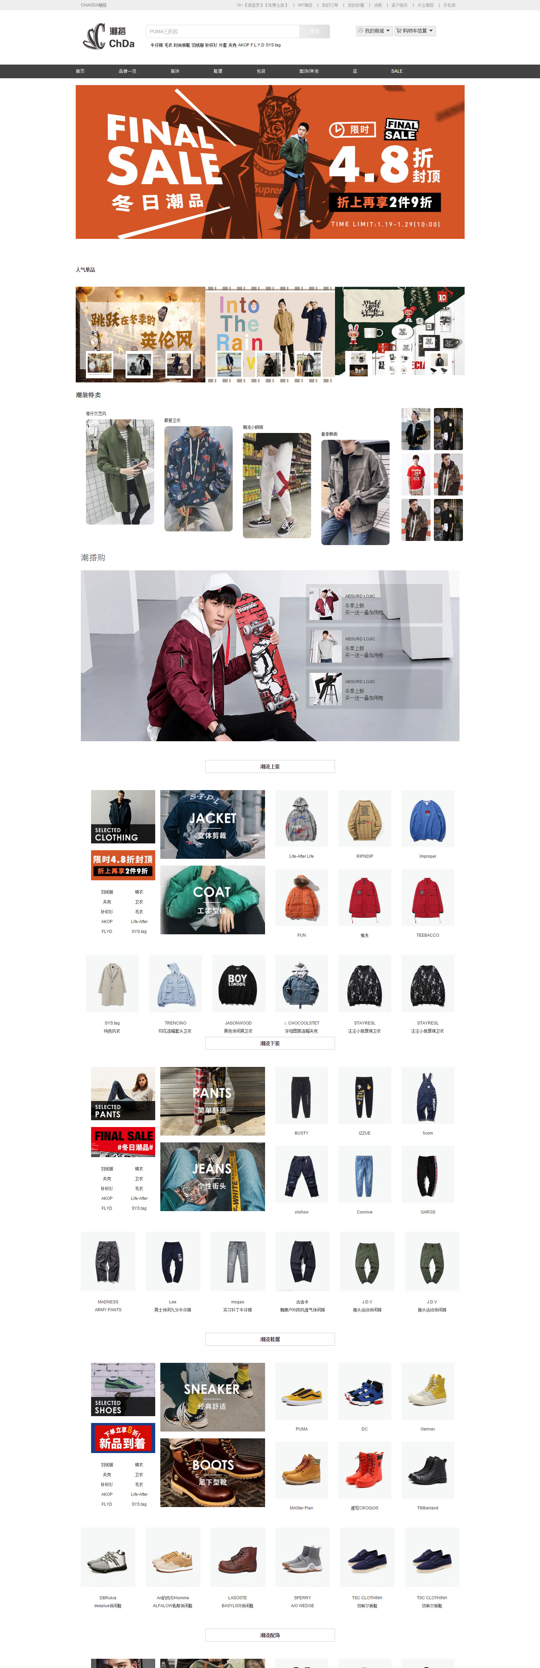
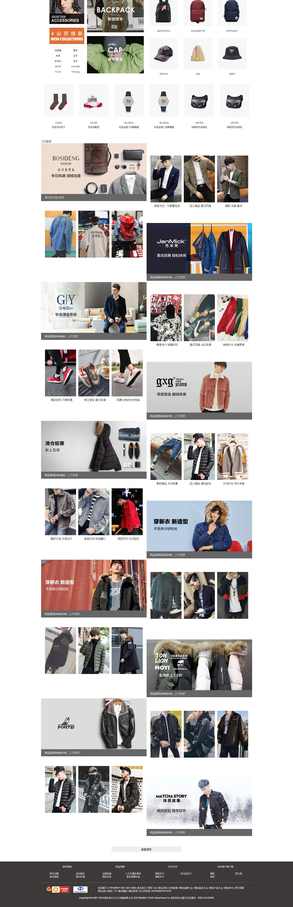
# Online retailers（PC）
潮搭首页
首页具有不同分类的
服装，供用户挑选
首页具有搜索功能，可以进行搜索用户想要的衣服，不同分类的服装都有不同样式的介绍，具有多样性，还有就是同一风格的都可以挑选到，方便用户挑选

Slide 17
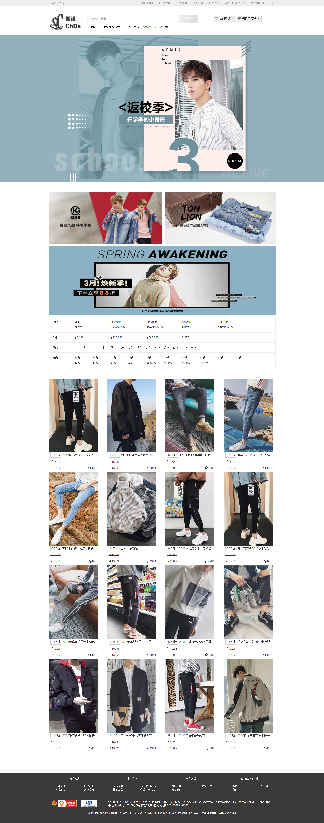
# Classification page
潮搭分类页
分类更多，更详细
不同尺码，价格. 品牌，颜色多样选择，具备商品展示，图片以及文字介绍，更方便用户浏览

Slide 18
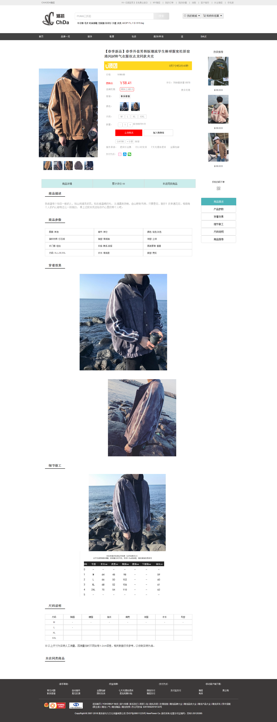
#Details page
潮搭详情页
某一商品进行了详细介绍
有商品描述，产品参数，穿着效果，细节做工，尺码说明，商品推荐

Slide 19
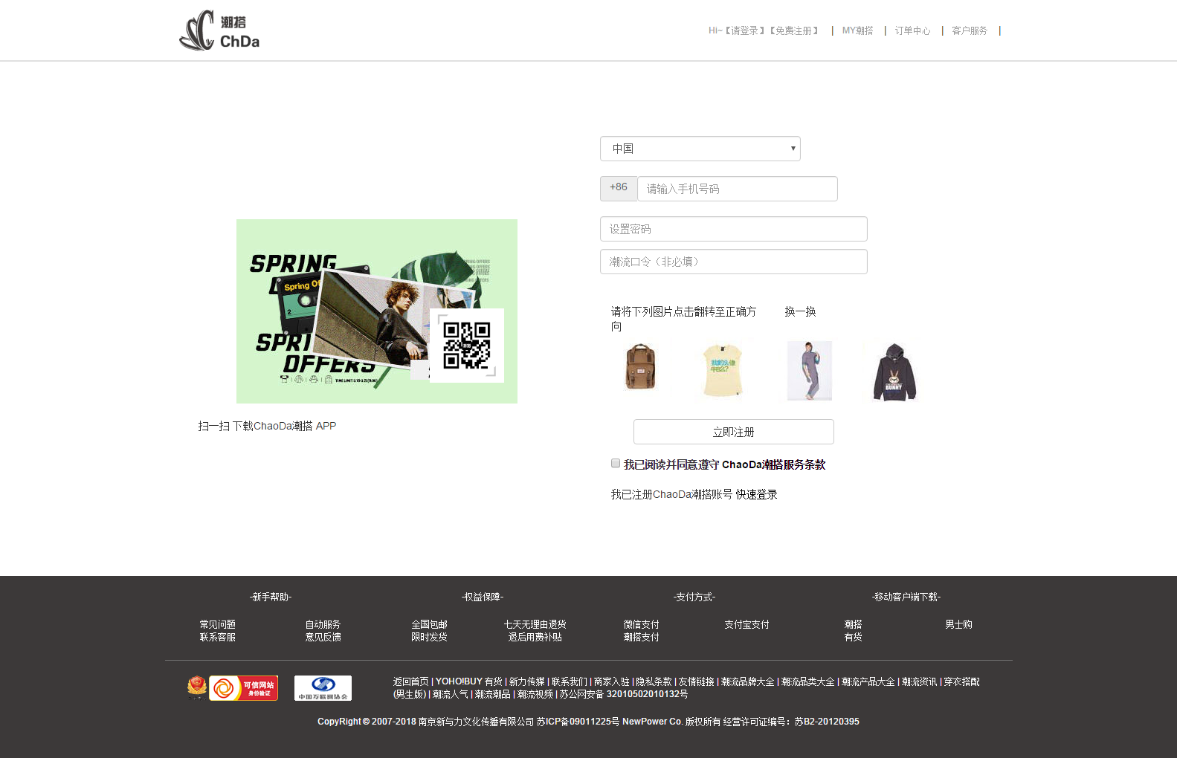
潮搭注册页
# Registration page
若没有账户需先进行注册
提供注册功能，输入个人信息便可进行注册，方便快捷

Slide 20

潮搭登录页
#Login page
购买前需要进行登录，方便加入购物车
用户可以进行扫码登录，也可以账号登录，方式多样

Slide 21
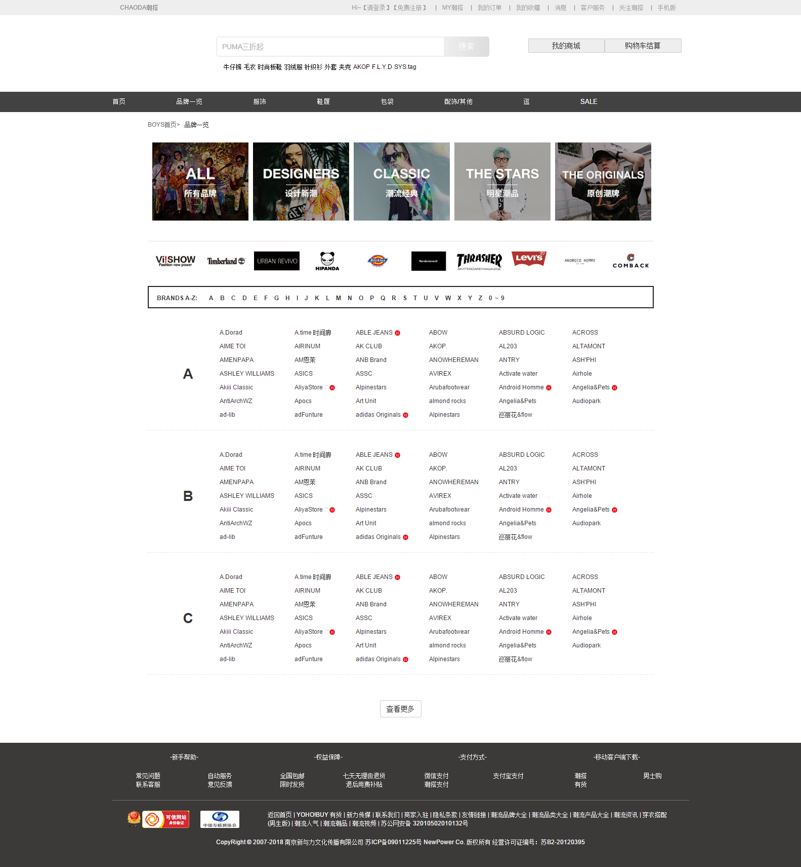
# Brand page
潮搭品牌页
介绍了不同品牌的东西
各个种类的品牌都有陈列，可以让用户选择

Slide 22

潮搭
（移动端）
# Online retailers（move）
适应当下的移动电商购物的潮流
PC端的购物体验的每个环节，包括浏览、搜索、订单提交、支付、评价等都可以在移动端完美实现，实现了PC端与移动端的完美统一
利用Flexible实现移动端电商H5页面的rem布局适配，加入了Swiper，使内容可以触摸滑动，实现触屏焦点图、触屏多图切换等常用效果。

Slide 23
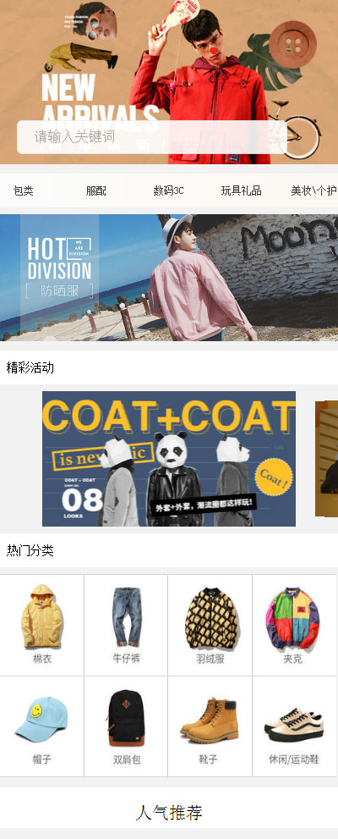


# home page
START
10:30
首页

Slide 24
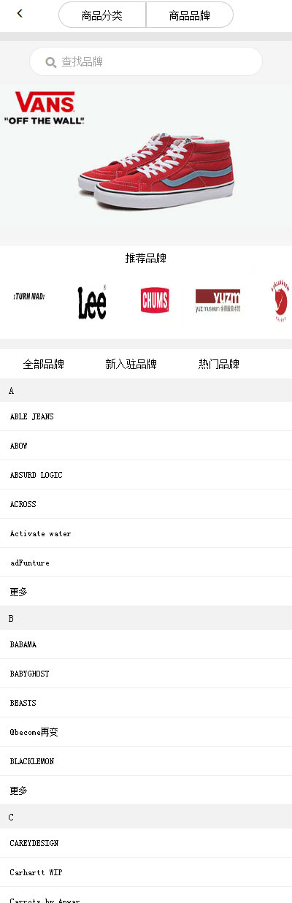
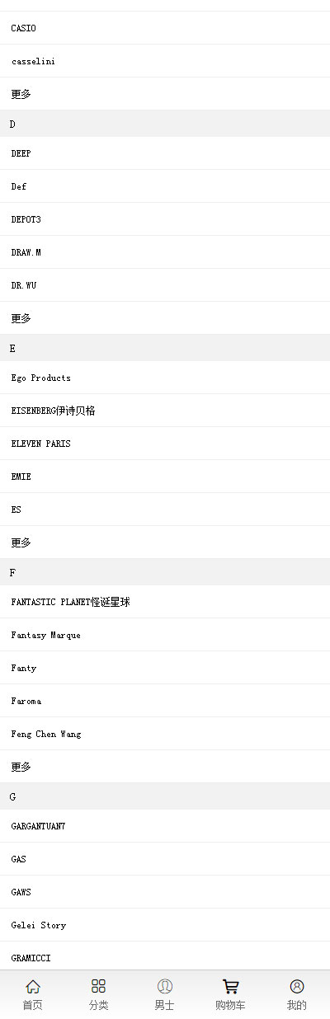
# Brand page
品牌页
START
6:00

Slide 25
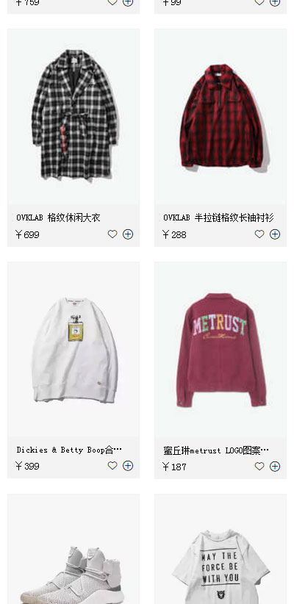

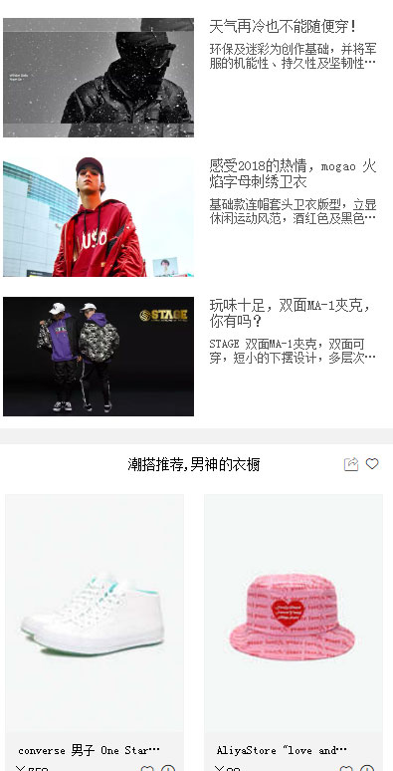
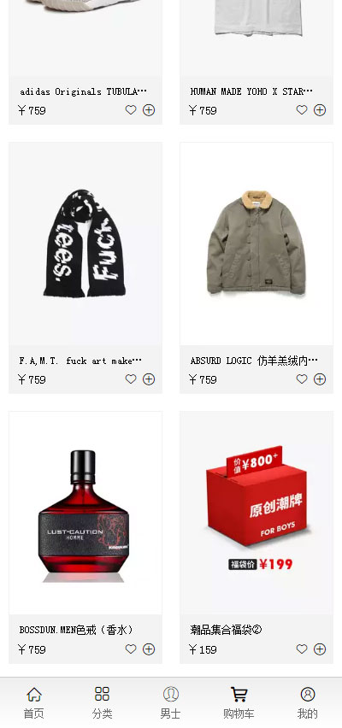
START
# Classification page
分类页
0:00

Slide 26

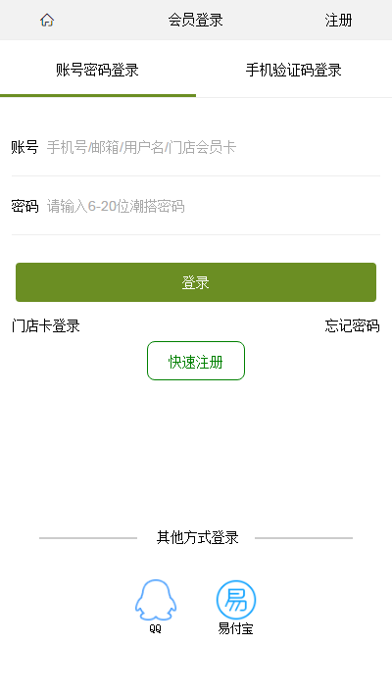
START
# Sign in && register
注册和登录
3:00

Slide 27
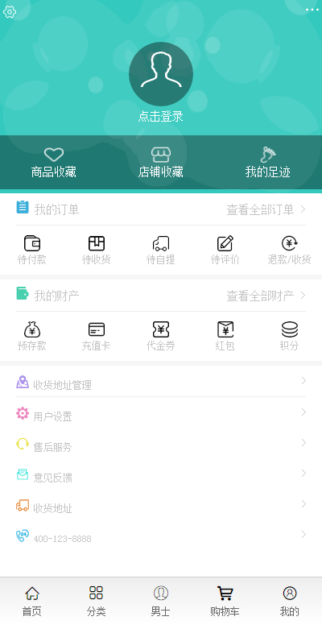
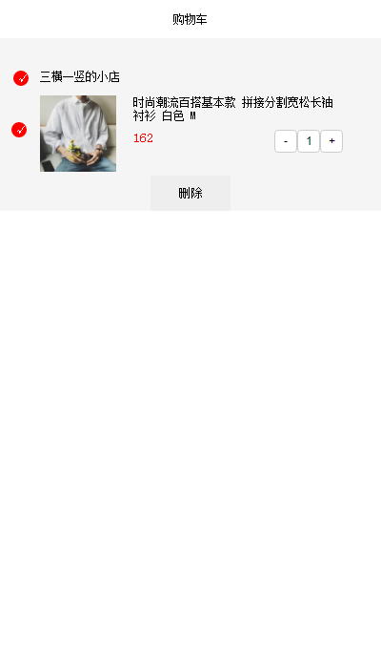
START
# Shopping Cart && About me
关于我和购物车
9:00

Slide 28

微场景
# Micro scene
HTML5编码的绚烂的的页面
带背景音乐和一些动态效果的方式，这种方式相对传统的图文结构给人耳目一新的感觉，是一种易于传播的页面。
加入了Swiper，使内容可以触摸滑动，可以使用Swiper Animate，用于在Swiper内快速制作CSS3动画效果的小插件，使页面看起来更吸引眼球

Slide 29



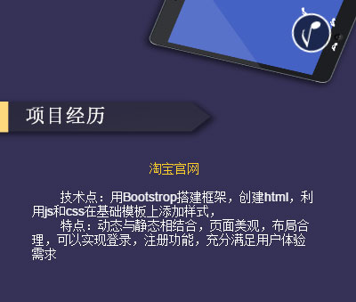
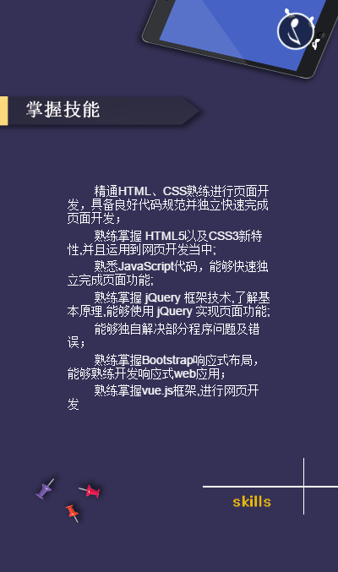
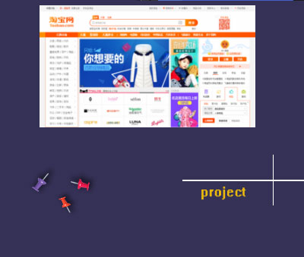
#Curriculum vitae
个人简历
微场景制作，生动而
有吸引力的展现自我

Slide 30

# Slide Section
个人
能力
Title
here
个人能力的提高将让你
在职场上顺风顺水

Slide 31

PIXEL VISION
SLIDE SECTION
EVENTS.
September
01
学习能力
02
自我思考的能力
03
自我控制的能力
04
适应能力

Slide 32



#learning ability
学习能力
论它的重要性
一个人的能力是否优秀将直接决定他能否进入公司，可是进入公司之后呢，你在这里能有多大的发展，能走多远看的是你的学习能力。一个人要想在职场中生存下来需要不断的学习新知识，这个社会更新的很快，为了能够更好的生存，以及获得发展，我们需要不断的学习新知识，这样才能获得更好的发展，才能在职场中走得更远。

Slide 33



控制
控制自己的情绪，面对自己不利的环境能够很好的控制自己
思考
找到方法，反省自我
适应
适应周围的环境，并且很好的投入到其中

Slide 34



# Future planning
未来规划
未来，就是你站在茫茫大海的这一边，遥望着海的那一边，充满好奇心，憧憬着对海那边的向往，正是对未知的不了解和向往，所以才有了去追逐未来的勇气

Slide 35
# Future planning
未来十年的可能
START
进入职场
以一个职场小白的身份进人期待已久的职场，对什么都充满求知欲，但也会谦虚的学习好多东西
作为新手
学会自己做事、被同事接受、学会面对失败，发展和展示技能和专长,迎接工作的挑战性根据自身的才干和价值观和公司中的机会,如果不合适,可以重新评估选择,决定去留。
第一个三年

Slide 36
第二个
三年
向上挑战
可以担当本部门的经理一职，职权不是很大，但希望我可保持着竞争力，继续学习，同时在这个职位上增加自己的阅历，完成自己以后的一个定位
迈进管理中层
这三年尽管无法实现这一目标，但也要以这一目标奋斗.可以尝试担当更大的责任，挑战更大的难题，为实现这一目标打下坚实的基础
第三个
三年
进入管理中层
达成这一目标，以这一步为起点确立下一个十年规划
FINISH

Slide 37

End
THANK YOU

